Slide 1
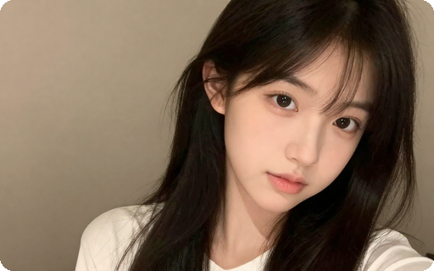
张伟 | 人工智能工程师测试工程师
**领域**：自然语言处理/计算机视觉 **核心经验**： - 五年算法开发经验 | 主导12个企业级AI项目 - **机器学习模型准确率提升40%**（案例见简历P3） **技术栈**：PyTorch/Keras深度框架 **联系方式**： - 邮箱 zhangwei.ai@example.com - GitHub github.com/zhangwei-ai
张
张伟
2025-12-15
Notes:
介绍我的专业身份：在NLP和CV领域深耕五年，主导过12个企业项目。强调技术能力（PyTorch/Keras框架）及突出成果（模型准确率提升40%）。最后请观众参考简历第三页案例，并提供联系方式

